Slide 1
Тема лекції 7:
Шаблони форм та елементів керування
  56. Forgiving Format («Великодушний» формат)
  57. Structured Format (Структурований формат)
  58. Fill-in-the-Blanks (Заповнення пропусків)
  59. Input Hints (Підказки при введенні)
  60. Input Prompt (Запрошення до введення)
  61. Autocompletion (Автозаповнення)
  62. Dropdown Chooser (Селектор, що розкривається)
  63. Illustrated Choices (Ілюстрований вибір)
  64. List Builder (Компонувальник списків)
  65. Good Defaults (Хороші варіанти за замовчуванням)
  66. Same-Page Error Messages (Повідомлення про помилки на тій же сторінці)

Slide 2
Принципи проектування форм і засобів введення даних
Користувач повинен розуміти, які дані в нього запитують.
Якщо є можливість, то не потрібно користувачеві ставити запити.
Вибір елементів керування впливає на очікувані запити до користувача.
Завжди треба тестувати зручність використання.

Slide 3
Шаблони форм та елементів керування
Шаблони 56-61 описують елементи керування, зокрема, як комбінувати їх між собою і поєднувати з текстом так, щоб їх було легко використовувати. В основному ці шаблони працюють з текстовими полями.
Шаблони 62-64 призначені для елементів керування, відмінних від текстових полів.
Шаблони 65-66 охоплюють форму повністю. Вони призначені як для текстових полів, так і для списків, перемикачів і т.п.

Slide 4
56.Forgiving Format
користувачам дозволяється вводити текст в різних форматах з використанням різного синтаксису, при цьому візуально інтерфейс залишається простим
опрацювання даних різних типів вирішується на програмному рівні
пропонується разом з цим шаблоном застосовувати шаблони Іnput Hints (Підказки при введенні) та Input Prompt (Запрошення до введення)
альтернативою є шаблон Structured Format (Структурований формат)

Slide 5
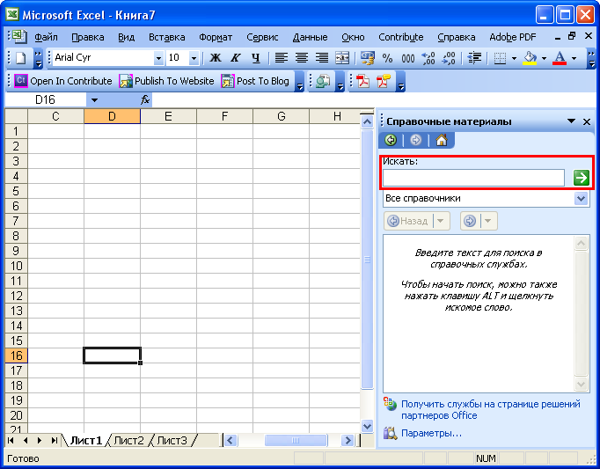
Forgiving Format. Приклад
У програмі MS Excel

Slide 6
57. Structured Format (Структурований формат)
замість одного текстового поля використовується набір текстових полів, який відображає структуру даних для введення
передбачається, що цей формат має бути відомий користувачам, тому їм не потрібно буде відхилятися від очікуваного формату
  наприклад, інформація про телефонні номери, серійні номери, ключі ліцензій на програмне забезпечення
не рекомендується застосовувати цей шаблон для будь-яких даних, формат яких може бути різним у різних користувачів. Це стосується даних, які по різному використовуються в різних країнах.
  наприклад, формат дати, адреси, поштових індексів, телефонних номерів

Slide 7
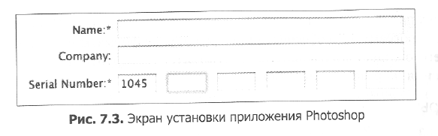
Structured Format. Приклад
Прикладом може служити інформація про телефонні номери, а також ключі ліцензій або серійні номери

Slide 8


Порівняння
Forgiving Format і
Structured Format
Текстове поле з „великодушним” форматом
Текстове поле із структурованим форматом

Slide 9
58. Fill-in-the-Blanks
(Заповнення пропусків)
шаблон є корисним при визначенні умов, наприклад при реалізації пошуку або фільтрації
цей шаблон називають ідеальним способом опрацювання запитів
для користувача пропонується ввести дані, які можуть бути представлені у вигляді одного рядка тексту, числа або одного з варіантів у списку
для цього використовується пусте текстове поле, список, що розкривається, або комбіновані поля. При цьому можна підписати цей елемент керування, тобто присвоїти йому мітку

Slide 10
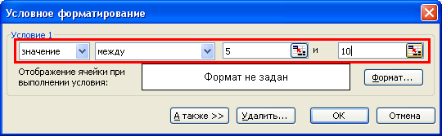
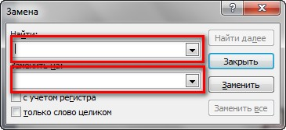
Fill-in-the-Blanks. Приклади
"Умовне форматування" та "Заміна" в офісних програмах .

Slide 11
59. Input Hints
(Підказки при введенні)
поряд з порожнім текстовим полем для введення даних розміщується підказка або приклад, який пояснює, що потрібно ввести
використовується, коли на формі присутнє текстове поле з невеликою міткою, яка не забезпечує чіткого уявлення, що треба вводити у це поле.
для зручності використання пропонується для тексту підказки використовувати використовуйте шрифт на два пункти менший, ніж шрифт основної мітки

Slide 12
59. Input Hints
(Підказки при введенні)
Використовується в поєднанні з шаблоном Forgiving Format (Великодушний формат) або з шаблоном Structured Format (Структурований формат).
Альтернативою йому є шаблони Іnput Prompt (Запрошення до введення) і Good Defaults (Хороші варіанти за умовчанням)

Slide 13
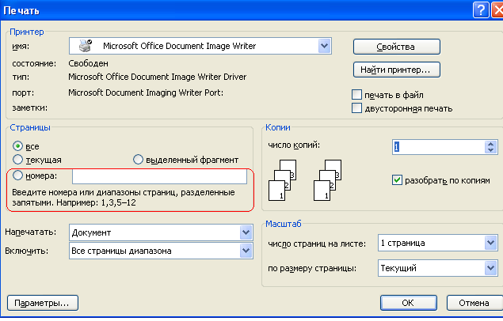
Іnput Hints . Приклад
В офісних програмах при друку

Slide 14
60. Input Prompt
(Запрошення до введення)
використовується, коли інтерфейс містить такі елементи керування для введення даних:
  текстове поле
  комбіноване поле
  список, що розкривається
припускається, що в цьому випадку підібрати вдале значення за замовчуванням неможливо
фразу (запрошення до введення) треба помістити в елемент управління, де повинно вводитись значення, але саме запрошення не повинне бути ще одним значенням введення

Slide 15

Input Prompt. Приклад
В офісних та ін. програмах
Користувачу потрібне лише коротке нагадування про те, що він повинен ввести

Slide 16
61. Autocompletion (Автозаповнення)
використовується, коли користувач вводить щось передбачене, наприклад
  URL-адресу,
  адресу електронної пошти,
  поточну дату
  ім’я файлу.
шаблон робить розумне припущення, що намагається ввести користувач, і вставляє передбачені дані
для цього використовується, наприклад, збережена історія даних, які раніше вводилися у цьому полі

Slide 17
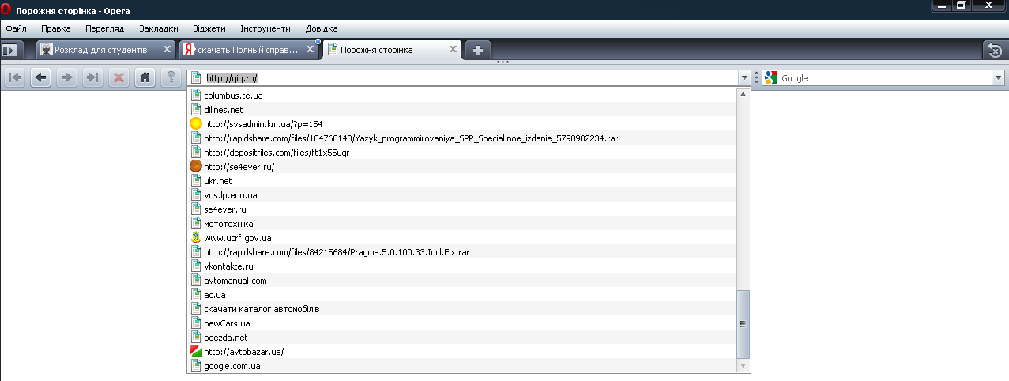
Autocompletion. Приклад
Функція автозаповнення у браузерах
Більшість сучасних браузерів зберігають список відвіданих веб-сайтів в комбінованому полі, де користувач вводить URL-адреси

Slide 18
62. Dropdown Chooser
(Селектор, що розкривається)
використовується, коли потрібно надати користувачу візуальний засіб для вибору певного значення з множини, причому цей засіб має займати невелику область.
селектор розкривається, тільки тоді, коли користувач намірено використовує його
  користувачі знайомі з таким елементом керування як список, що розкривається
  у багатьох додатках ця концепція успішно розширюється до складніших панелей, що розкриваються, наприклад дерев, двовимірних таблиць та ін.

Slide 19
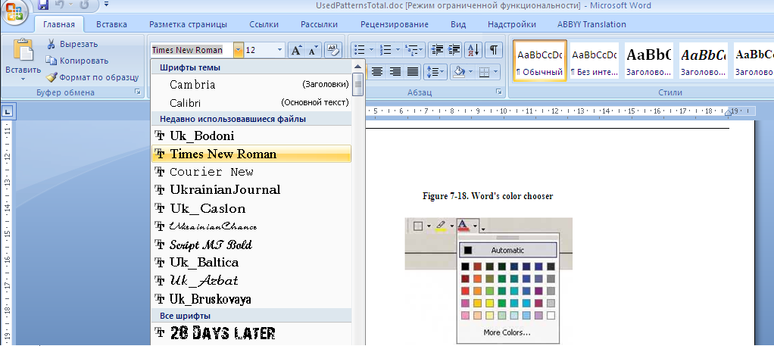
Dropdown Chooser. Приклад
В офісних та ін. програмах
Вибір користувача відображається при закритому селекторі. Частина елементів у випадаючому меню представлена у відповідності з частотою використання.

Slide 20
63. Illustrated Choices (Ілюстрований вибір)
шаблон рекомендує для демонстрації доступних варіантів використовувати малюнки замість слів (або разом з ними).
застосовується, коли інтерфейс містить певний набір об’єктів, які візуально відрізняються один від одного, наприклад
  зображення
  кольори
  шрифти
  способи вирівнювання об’єктів та ін.

Slide 21
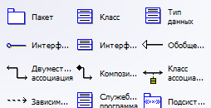
Illustrated Choices. Приклад
Палітра інструментів (трафарет) в MS Office Visio
Кожен елемент на палітрі має піктограму-вигляд і назву

Slide 22
64. List Builder
(Компонувальник списків)
використовується, коли користувач повинен створити список елементів, вибравши значення з іншого списку
на екрані повинні бути присутні обидва списки: вихідний і результатний, а користувачу має можливість переміщати елементи між ними.

Slide 23
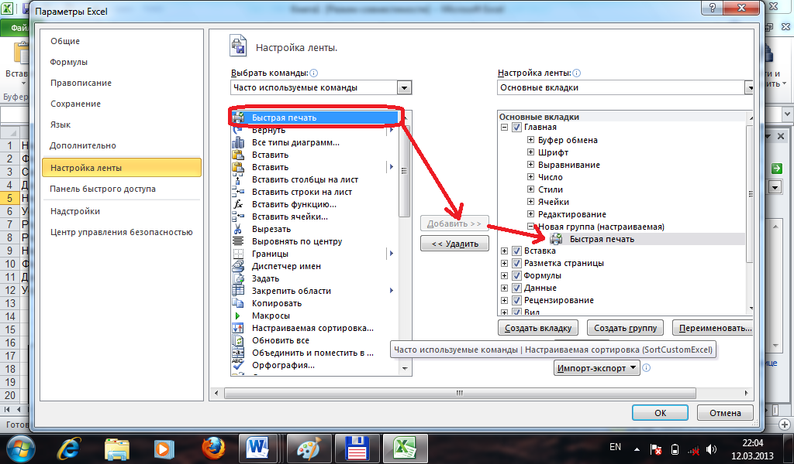
List Builder. Приклад
в Microsoft Excel 2010

Slide 24
65. Good Defaults
(Хороші варіанти за замовчуванням)
використовується, коли інтерфейс програми дає можливість користувачам заповнити будь-який тип форми (наприклад, вписати дані в текстові поля або встановити перемикачі)
для того, щоб встановити найбільш прийнятні значення, для заощадження часу і зусиль користувачів необхідно, щоб ці значення були вже заповнені

Slide 25
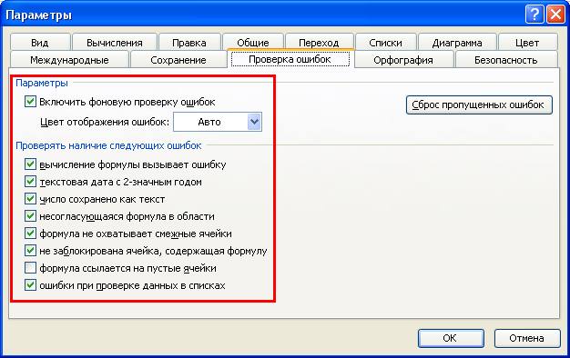
Good Defaults. Приклад
Вікна налаштувань в різних програмах

Slide 26
66. Same-Page Error Messages
(Повідомлення про помилки на тій же сторінці)
пропонується використовувати, коли існує імовірність, що користувач зробить помилку
потрібно відображати повідомлення про помилки на тій же сторінці або вікні, де працює користувач
пропонується виводити повідомлення про помилки вгорі сторінки, а ще краще – поруч з елементами керування, в яких сталася помилка
пропонується також створювати помітні індикатори помилки

Slide 27
Дякую за увагу

